Slide 1

Возможно ли развитие без роста тарифов?
Александр Старченко,
председатель Наблюдательного совета
НП «Сообщество потребителей энергии»
Москва, 10 октября 2013 г.
Электроэнергетика России: стратегии и приоритеты развития
V Международная конференция

Slide 2
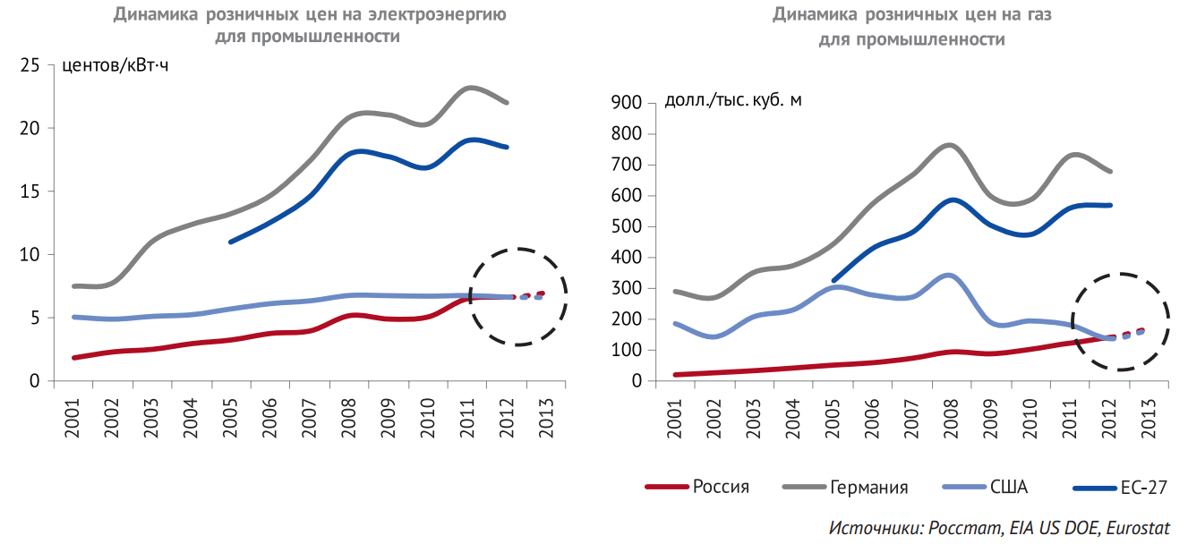
Цены и на электроэнергию и на газ для промышленных потребителей в России уже превысили уровень США и приблизились к европейским
Источники: Исследование ИНЭИ РАН, Росстат, EIA US DOE, Eurostat
Низкие затраты на энергоресурсы не являются более конкурентным преимуществом российской промышленности.
Более того, они уже достигли той критической черты, после которой начинают ограничивать ее конкурентоспособность.
2
Notes:
2

Slide 3
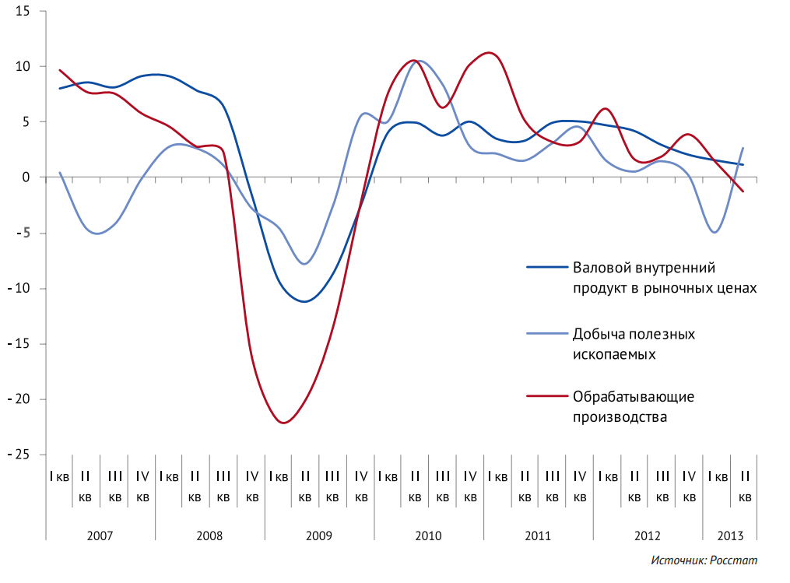
Всё более вероятным становится скатывание экономики в рецессию на фоне крайне негативных тенденций в промышленности
Рост физического объема ВВП
и добавленной стоимости
в промышленности
(в % к соответствующему
кварталу предыдущего года)
Источники: Исследование ИНЭИ РАН, Росстат
В такой ситуации продолжать политику ускоренного повышения цен на электроэнергию и газ, как минимум, нецелесообразно
3
Notes:
3

Slide 4
Дальнейшее повышение цен на электроэнергию и газ негативно влияет на российскую экономику
В 2006 – 2007 гг. хотели: | В результате:
Сократить многократное отставание внутренних цен на газ от мировых | Цена на электроэнергию для промышленности уже больше чем в США и приблизились к среднеевропейским, предприятия России лишились конкурентного преимущества
Ограничить бурный рост спроса на газ, стимулировать энергосбережение | Сократился промышленный выпуск и, как следствие, сократился рост энергопотребления, спрос на газ. Существенных сдвигов в снижении энергоёмкости не произошло
Обеспечить адекватный денежный поток и достаточные инвестиции для развития газовой и электроэнергетической отраслей | В электросетевой комплекс за прошедшие 10 лет вложили более 2 трлн. рублей, а уменьшение износа составило всего 1% при стоимости основных средств на конец 2012 года менее 1,5 трлн. рублей. Объекты ДПМ обходятся потребителям в 5-7 раз дороже «старой» генерации
Повысить привлекательность активов российской электроэнергетики для инвесторов в период трансформации хозяйственной структуры отрасли | Уровень рентабельности электроэнергетических компаний в 1,5 – 3 раза превышает соответствующий уровень по промышленности России
4
Notes:
4

Slide 5
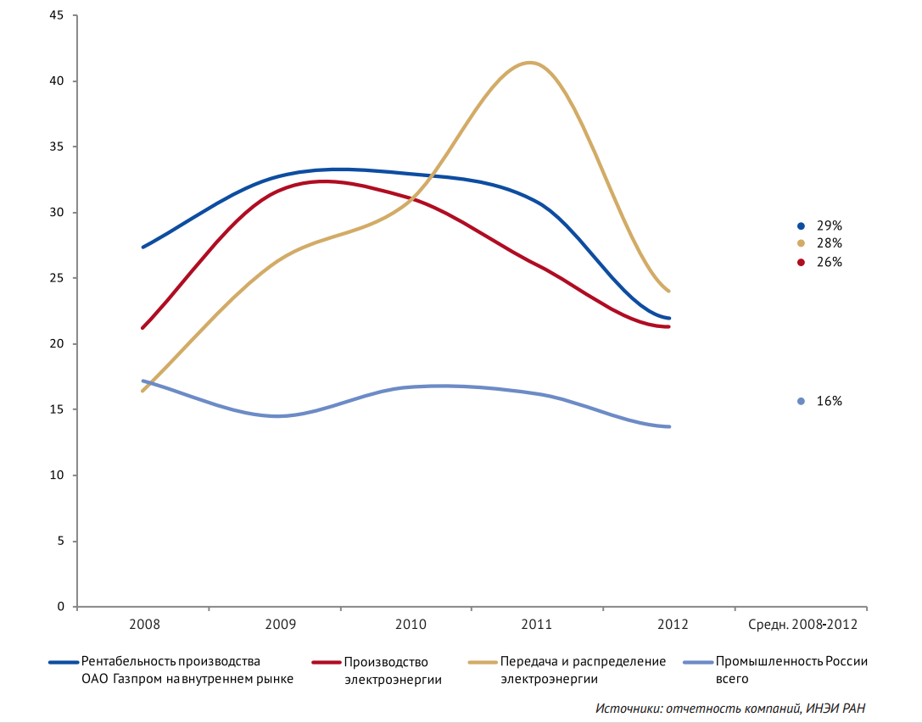
Рентабельность электроэнергетических компаний России в 1,5 – 3 раза превышает соответствующий показатель по промышленности
Строительство 1 км воздушных линий высокого напряжения обходилось холдингу МРСК в среднем 5,1 млн. рублей, аналогичные расходы компаний США в два раза меньше – 2,6 млн.рублей
5
Notes:
5

Slide 6
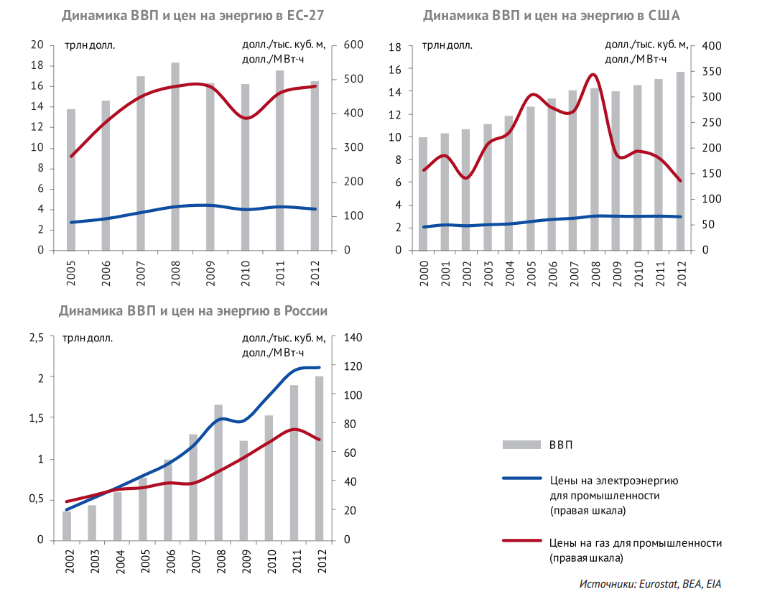
В развитых экономиках при снижении экономического роста цены на энергию тормозятся в ответ на снижение спроса
Источники: Исследование ИНЭИ РАН, Eurostat, BEA, EIA
В России, где рыночные механизмы пока развиты слабо, а цены во многом регулируются государством, никакой взаимосвязи между ценами и реальным состоянием экономики в целом и энергетических рынков в частности не наблюдается
6
Notes:
6

Slide 7
США уже в течение 45 лет обеспечивают своей промышленности устойчиво стабильную реальную цену на электроэнергию
Три основные цели энергетической политики Соединённых штатов*:
1. Обеспечить безопасность поставок энергии
2. Удержать затраты на энергию на низком уровне
3. Обеспечить охрану окружающей среды
*Energy Policy: 113th Congress Issues. Congressional Research Service. July 25, 2013
7
Notes:
7

Slide 8
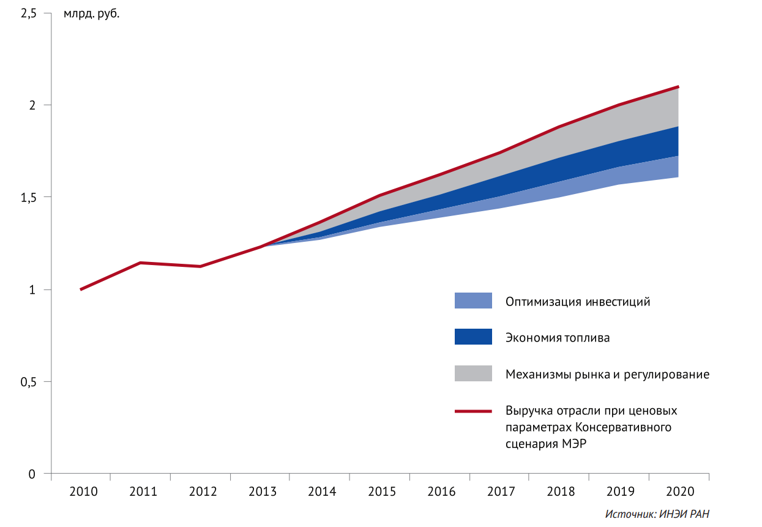
Российская энергетика располагает достаточными ресурсами для сдерживания роста цены электроэнергии
Факторы экономически
возможного сдерживания цен
электроэнергии, млрд. руб.
Сдерживание цен сократит к 2020 г. более чем на четверть (по сравнению с базовым вариантом МЭР) объем выручки в электроэнергетике, не создавая прямой угрозы экономическим условиям ее работы и развития
8
Notes:
8

Slide 9
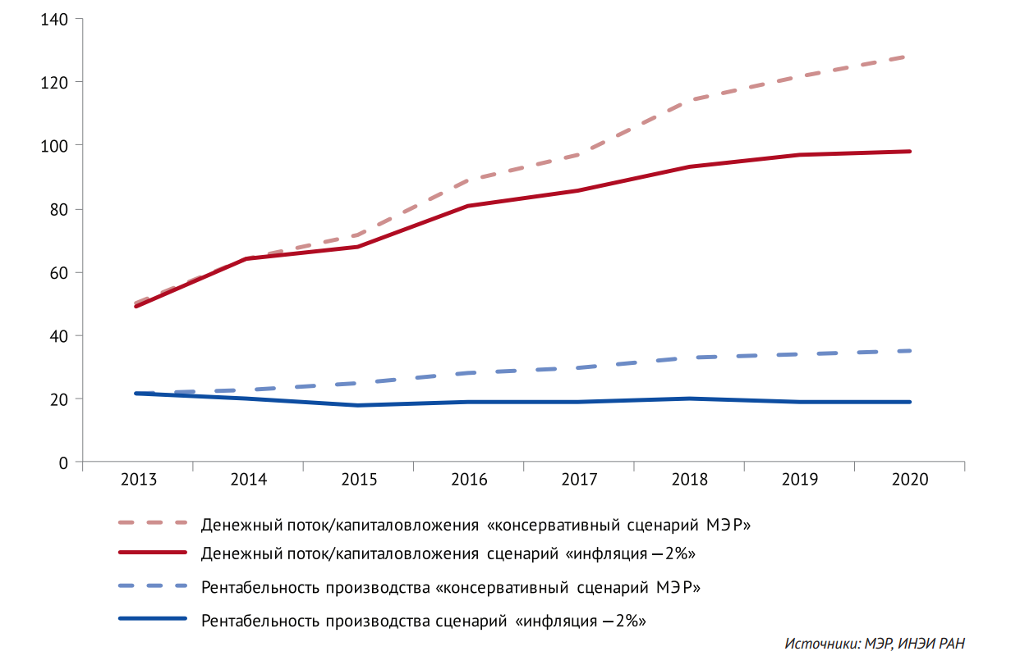
В сценарии сдерживания цен электроэнергии рентабельность производства в целом по электроэнергетике не опускается ниже 20%
Прогнозы финансовых показателей
электроэнергетических компаний
для «консервативного сценария МЭР»
и сценария «Низкие цены ТЭР», %
Сценарий сдерживания цен электроэнергии обеспечивает в 2018-2020 гг. формирование денежного потока, сравнимого с объемом необходимых отрасли капиталовложений при возможности привлечения внешних инвестиций
9
Notes:
9

Slide 10
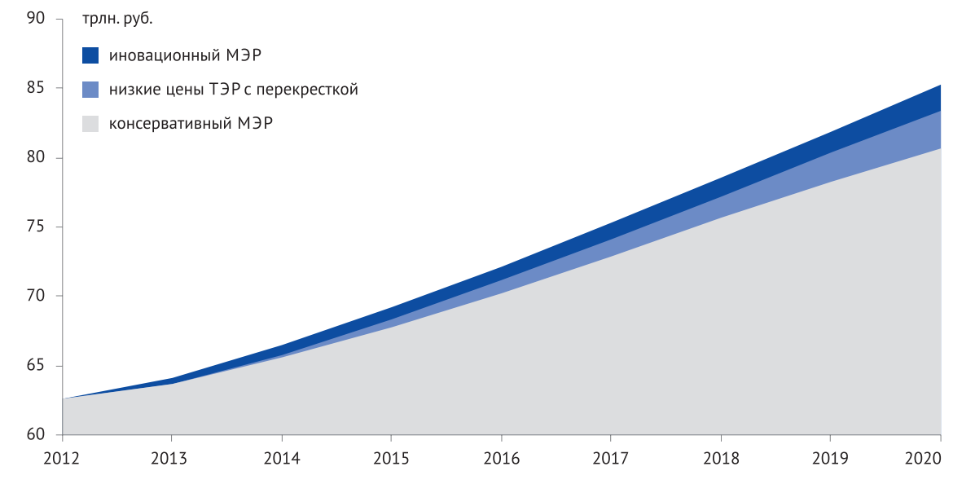
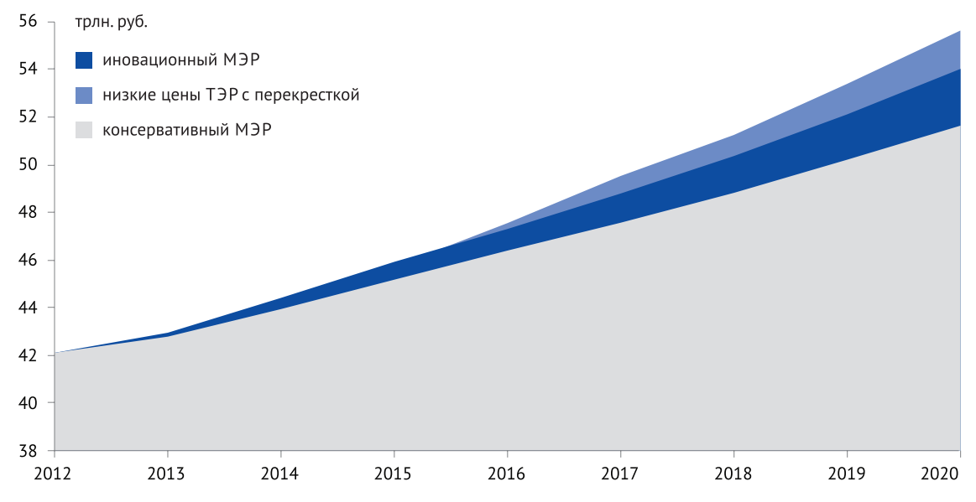
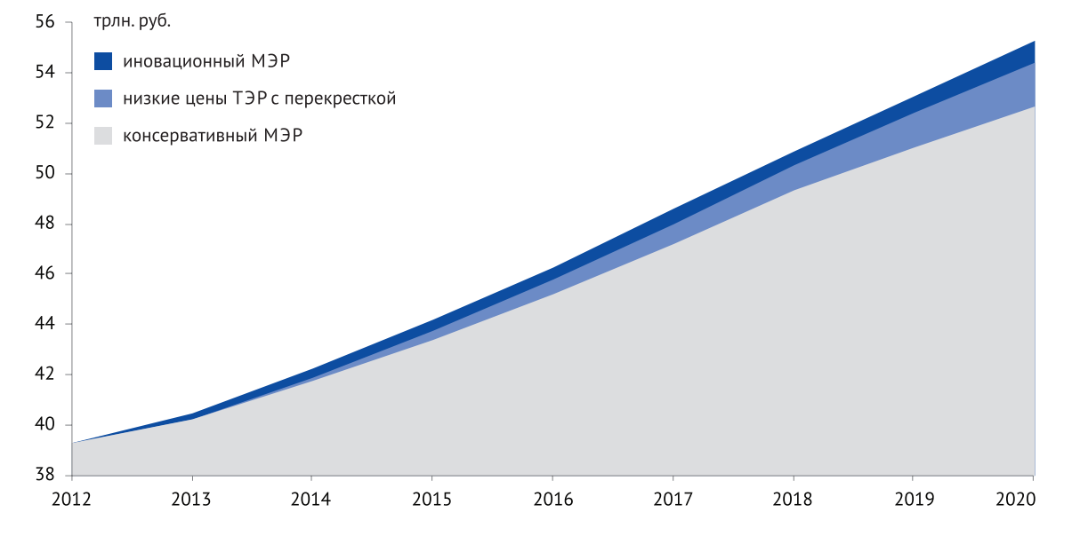
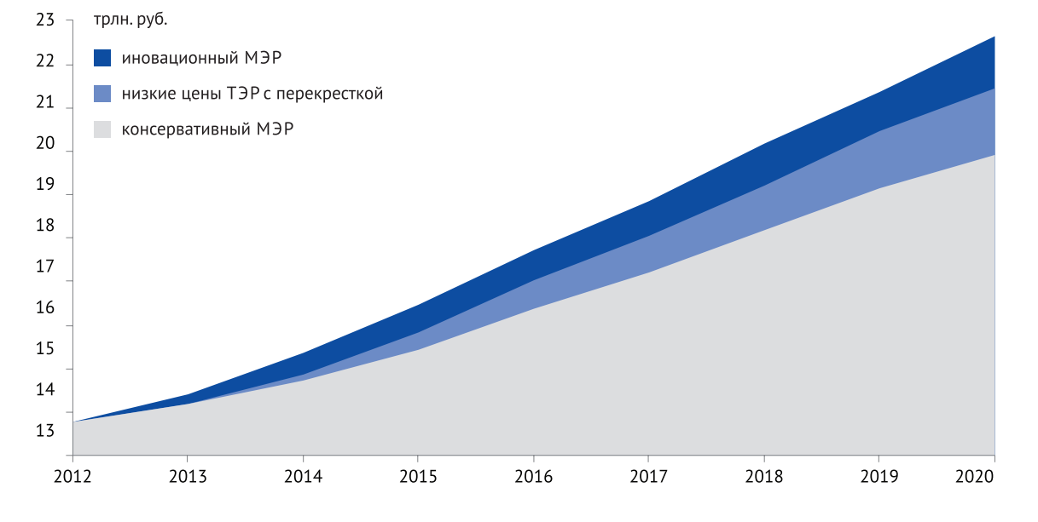
У Правительства остался один шанс вернуться к инновационному сценарию развития
Динамика ВВП для трех сценариев в ценах 2012 г.*
Выпуск промышленности в ценах 2012 г.*
Динамика доходов населения в ценах 2012 г.*
Валовое накопление основного капитала в ценах 2012 г.*
* Источник: ИНЭИ РАН
Сценарий сдерживания роста цен на энергию позволит существенно превзойти «Инновационный сценарий МЭР» по объёму промышленного производства и компенсировать отставание от него в «Консервативном сценарии МЭР» на три четверти по доходам населения и почти на две трети по накоплению основного капитала и объёму ВВП
10
Notes:
10

Slide 11
СПАСИБО ЗА ВНИМАНИЕ

